Slide 1



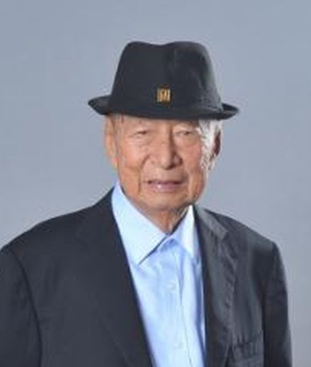
Dr. Ir. Ciputra

Slide 2
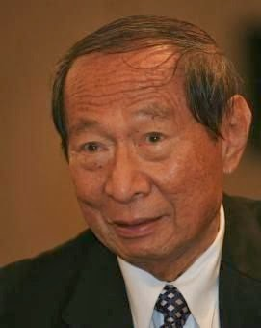
CIPUTRA
Dr. Ir. Ciputra lahir di kota kecil Parigi, Sulawesi Tengah pada tanggal 24 Agustus 1931 dengan nama Tjie Tjin Hoan, ia anak ke 3 dari pasangan Tjie Sim Poe dan Lie Eng Nio yang juga berlatar belakang keluarga sederhana.
Terkenal sebagai pengusaha properti yang sukses, antara lain pada Jaya Group, Metropolitan Group, dan Ciputra Group.

Slide 3



Pendidikan & Karir
Ia bersekolah di Sekolah Menengah Pertama dan Sekolah Menengah Atas Frater Don Bosco di Manado, Sulawesi Utara.
Setelah menempuh pendidikan SMA, ia melanjutkan studi dan diterima di perguruan tinggi di Institute Teknologi Bandung. Pada tingkat empat, ia bersama Budi Brasali dan Ismail Sofyan mendirikan usaha konsultan arsitektur bangunan yang berkantor di sebuah garasi.
Setelah Ciputra meraih gelar insinyur pada tahun 1960, Ciputra mengawali kariernya di Jaya Group, perusahaan daerah milik Pemda DKI Jakarta. Di sana, dia bekerja hingga usia 65 tahun dan menduduki kursi direksi, yang selanjutnya ditetapkan sebagai penasehat

Slide 4

Ciputra Group
Ciputra Group lahir dari tangan dingin seorang Ciputra sosok taipan yang dikenal dengan konglomerasi bisnisnya di bidang properti. Tahun 2016 silam, tiga perusahaan milik Ciputra dilebur menjadi satu, yakni PT Ciputra Development Tbk (CTRA), PT Ciputra Surya Tbk (CTRS), dan PT Ciputra Property Tbk (CTRP).

Slide 5
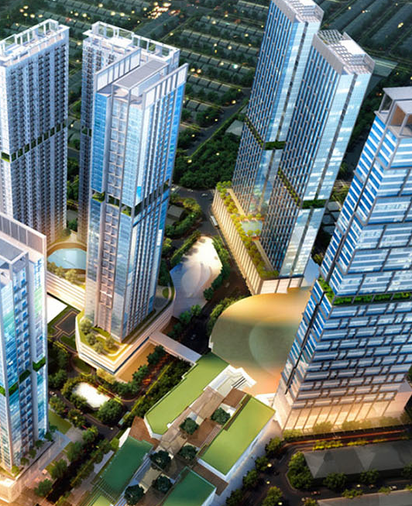

Personal Life
Dr. Ir. Ciputra lahir dengan nama Tjie Tjin Hoan . Sejak kecil Ciputra sudah merasakan perjuangan yang berat. Ayah dari Ciputra ditangkap oleh pasukan bersenjata tidak dikenal karena dituduh sebagai mata-mata Belanda dan tidak pernah ada kabar lagi setelah itu. Ketika lulus SD di usia 16 tahun, Ciputra melanjutkan sekolahnya di SMP dan SMA Frater Don Bosco di Kota ManadoSetelah lulus SMA, Ia bertekad memiliki masa depan yang lebih baik dan memutuskan untuk pindah ke Jawa dan diterima sebagai mahasiswa di Institut Teknologi Bandung (ITB) jurusan Arsitektur. Di tingkat empat, Ia bersama temannya, Budi Brasali dan Ismail Sofyan, mendirikan perusahaan PT Perentjana Dana. Akan tetapi, Ciputra tidak merasa puas akan pekerjaannya karena menunggu pekerjaan dari orang lain.
Lalu Ia pun mendirikan PT Pembangunan Jaya yang bekerja sama dengan pemerintah DKI Jakarta.

Slide 6



Awards & Achievements
Atas dedikasi dan prestasi Ciputra di industri properti, Channel NewsAsia memberikan penghargaan bergengsi berupa Lifetime Achievement Luminary Award pada 2013
- Lencana Karya Pembangunan Jaya - Tanda Kehormatan Satyalencana Pembangunan dari Presiden RI Soeharto
Plaque Of Appreciation from Asia Pasific Real Estate Federation (APREF) di Makati, Filipina
Year : 2013
Year : 1968
Year : 1975

Slide 7



Wafat
Beliau meninggal bukan karena penyakit tertentu. Melainkan karena usianya yang sudah tua menginjak 88 tahun.
DI makamkan di pemakaman keluarga Ciputra di CiputraIndah City, Jonggol, Kab. Bogor.
Date : 27 November 2019 (88 tahun)

Slide 8


This Presentation is Prepared by
“M. Ghozi Syah Putra”

